Slide 1
8조
Jakery

Slide 2
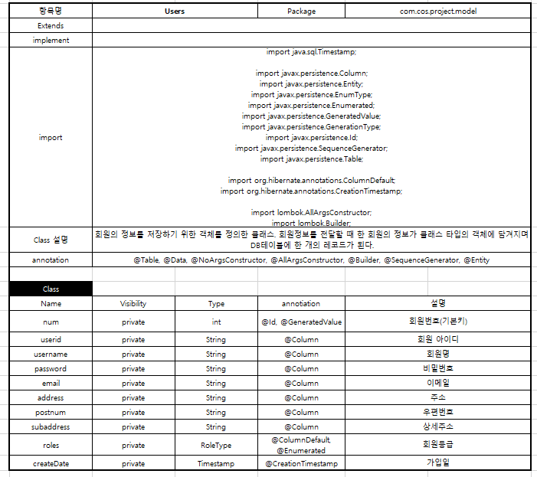
유저 모델

Slide 3
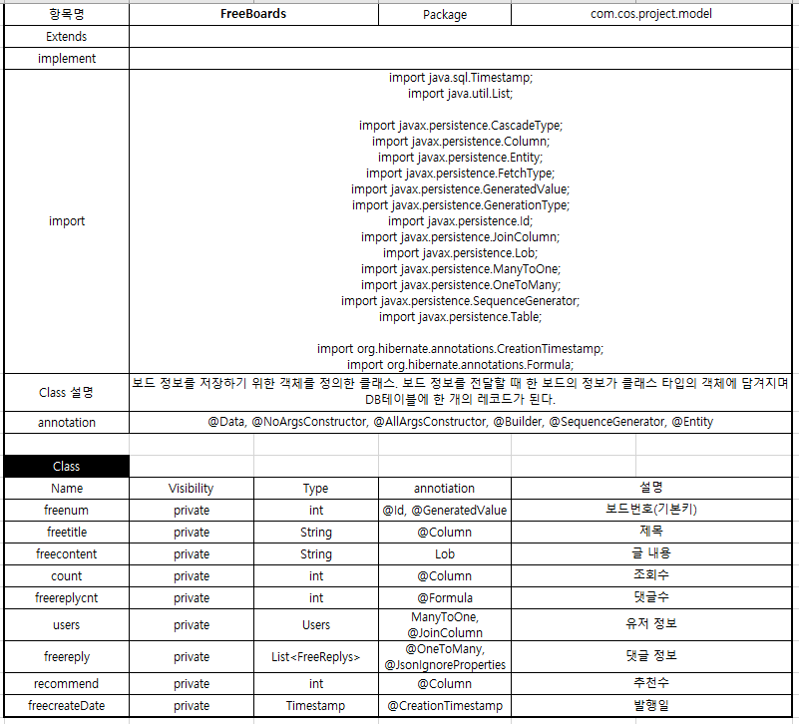
보드 모델

Slide 4
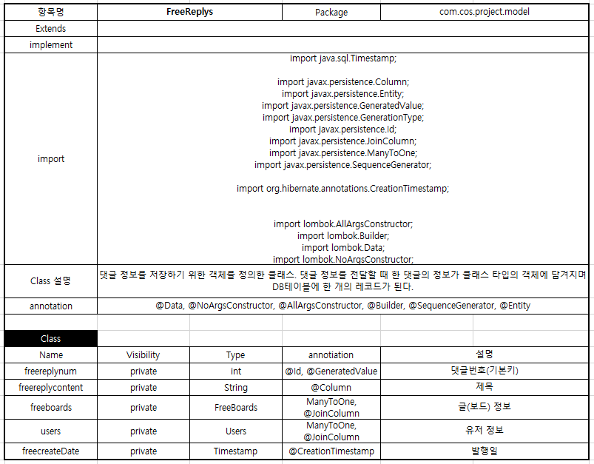
댓글 모델

Slide 5
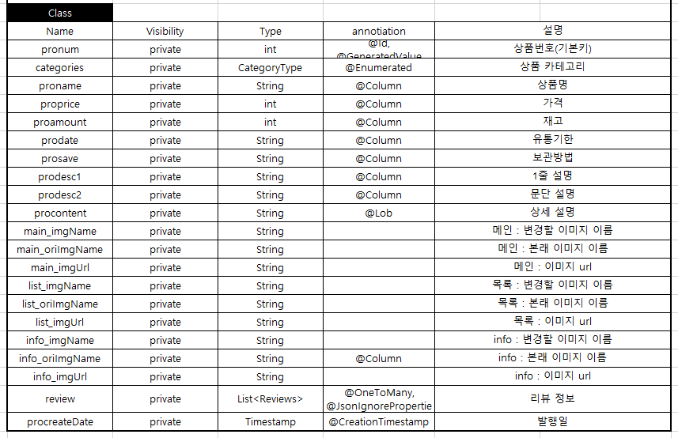
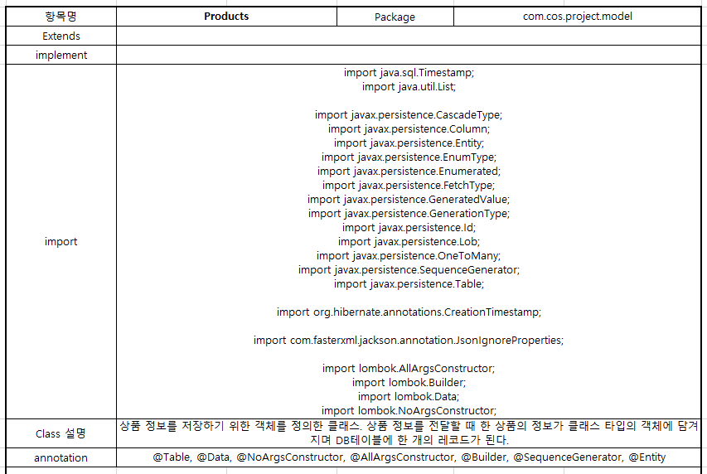
상품 모델

Slide 6
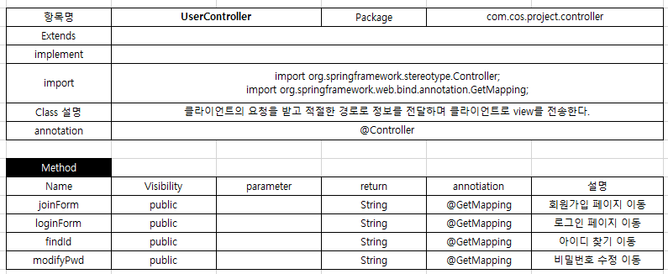
유저 컨트롤러

Slide 7
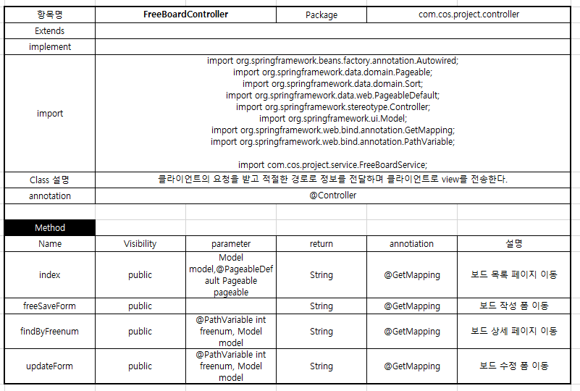
보드 컨트롤러

Slide 8
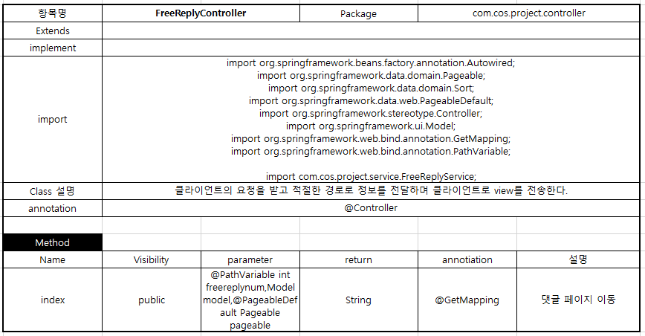
댓글 컨트롤러

Slide 9
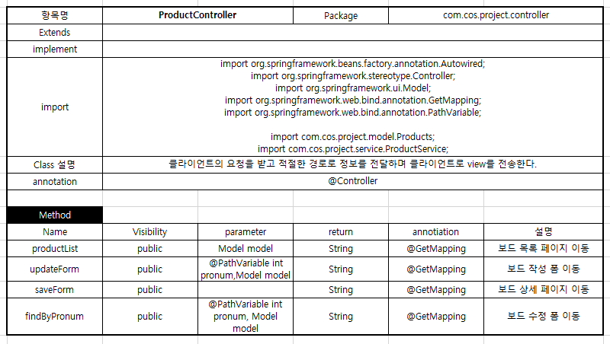
상품 컨트롤러

Slide 10
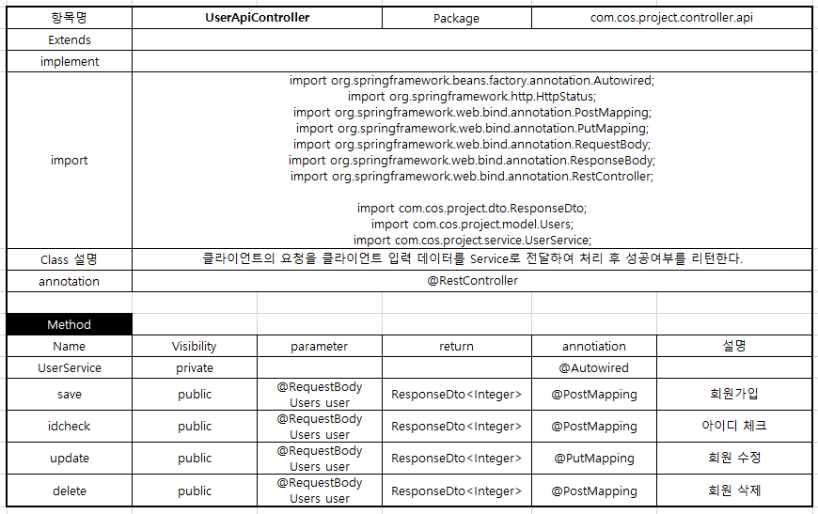
유저 api 컨트롤러

Slide 11
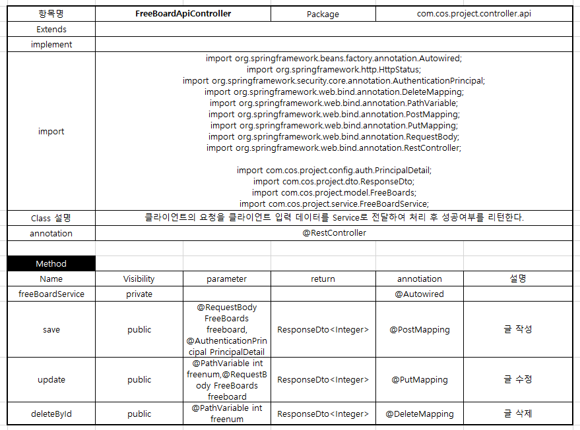
보드 api 컨트롤러

Slide 12
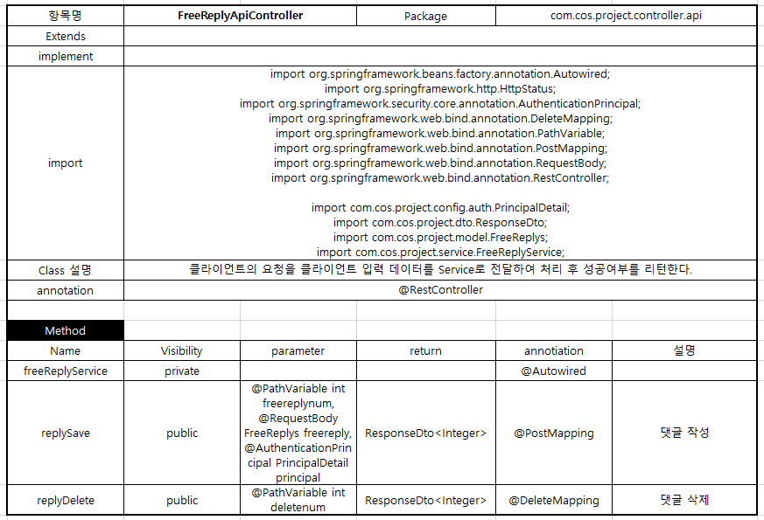
댓글 api 컨트롤러

Slide 13
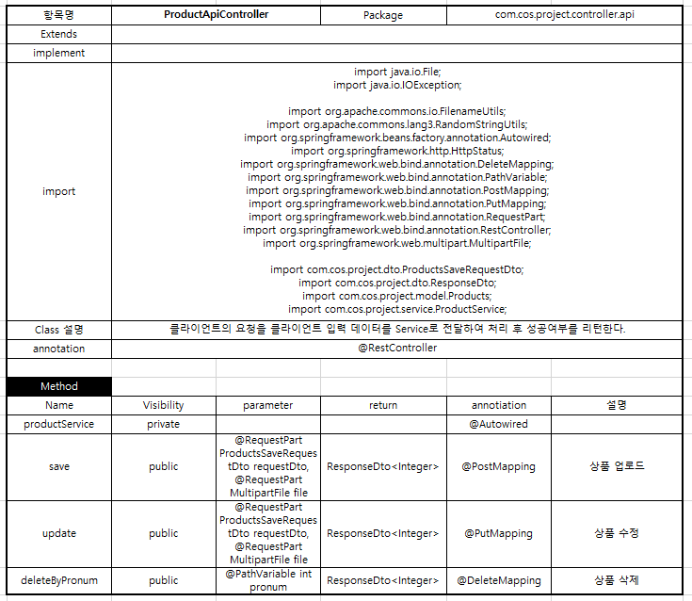
상품 api 컨트롤러

Slide 14
상품 api 컨트롤러

Slide 15
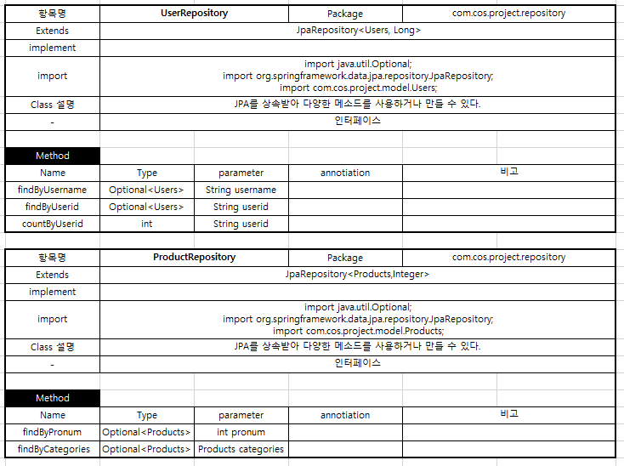
레포지토리

Slide 16
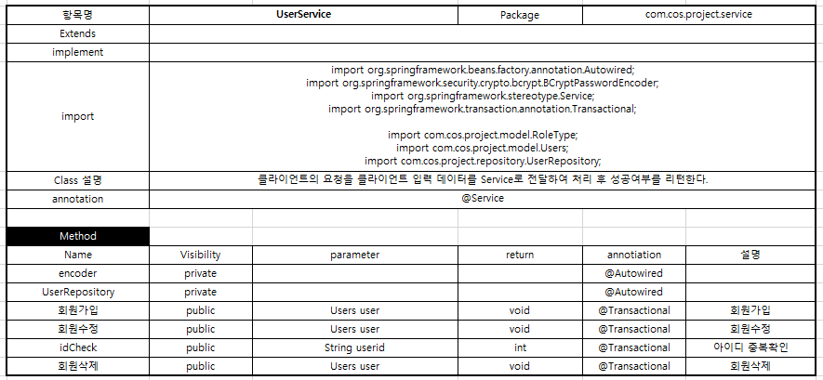
유저 서비스

Slide 17
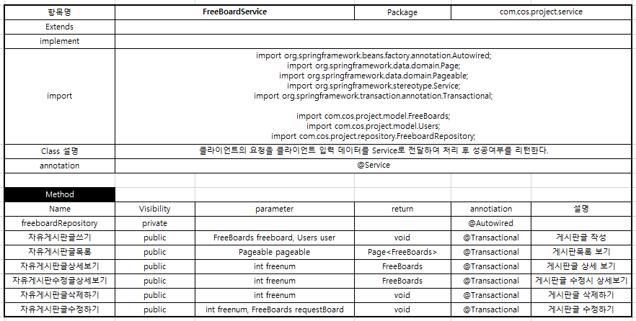
보드 서비스

Slide 18
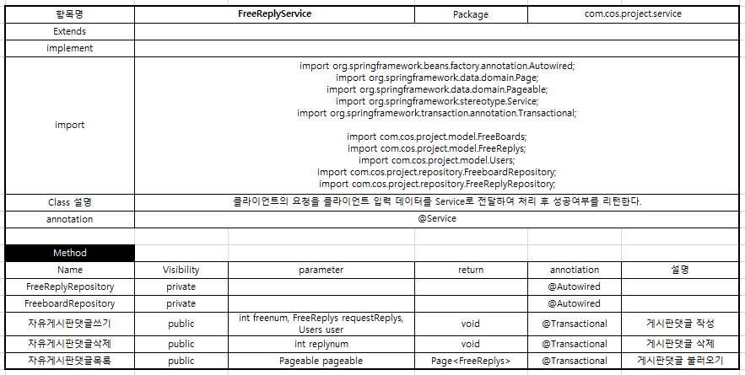
댓글 서비스

Slide 19
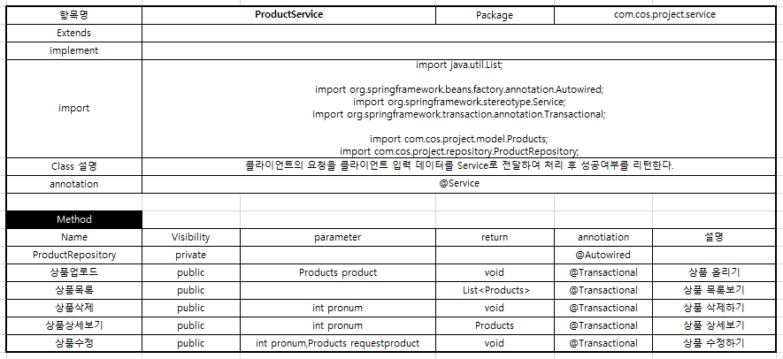
상품 서비스

